Slide 1
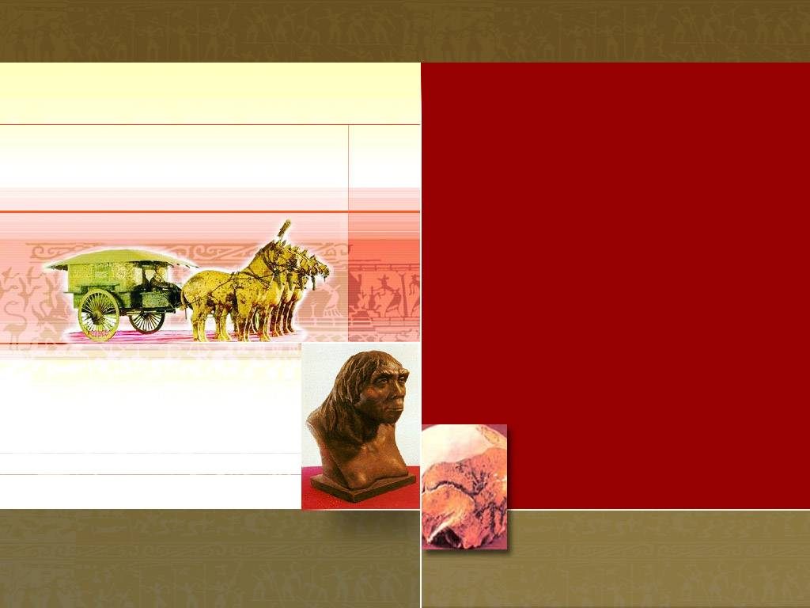
第二单元 夏商周时期
第4课 夏商周的更替

Slide 2
目标解读
学习目标
1.知道夏朝的建立和夏、商、周三代的更替。
2.了解西周的分封制及其作用。

Slide 3
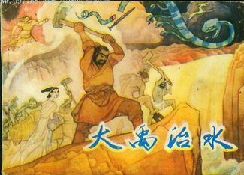
及禹崩……诸侯皆去益而朝启，曰“吾君帝禹之子也”。于是启遂即天子之位，是为夏后帝启。 。
——司马迁：《史记》
禅让
世袭

Slide 4
继承制变化
尧
舜
禹
启
禅让制
王位世袭制
历史上将国王权位视为一家一族的私产，实行父死子继或兄终弟及的制度叫王位世袭制。
公天下
家天下

Slide 5
夏朝建立，我国早期国家产生
禅让制：选贤与能，天下为公
王位世袭制
父死子继
天下为私
兄终弟及
禅让制——王位世袭制
“天下为公”变为“天下为私”，出现“家天下”

Slide 6
温故知新
夏、商、西周的概况
朝代 | 都城 | 建立 时间 | 灭亡 时间 | 开国 君主 | 亡国 君主 | 重要 事件
夏
商
西周
约公元前2070年
约公元前1600年
世袭制代替禅让制
阳城
禹
桀
约公元前1600年
公元前1046年
亳→殷
汤
纣
盘庚迁殷
牧野之战
分封制
公元前1046年
公元前771年
镐京
周武王
周幽王

Slide 7

一、夏朝的建立
想一想
此时的夏朝为什么是一个国家呢？
国家的构成要素：军队、行政机构、刑罚、监狱、
城堡和宫殿
夏朝建立了军队,设置了官职,监狱,制定了刑罚,还修筑了城堡和宫殿，所以夏朝已经是一个国家。

Slide 8
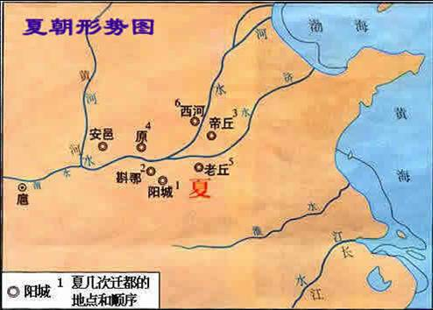

Slide 9
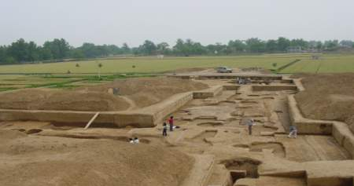
二里头遗址
夏朝宫殿基址群发掘现场
遗址面积3.75平方公里，现已发现建筑基址多座。其中一座基址中心建筑为面阔8间、进深3间的大型宫殿。遗址中出土有制陶、铸铜、制骨、制石手工作坊和一些陶器、铜器等。年代约为公元前1900--前1600年。

Slide 10
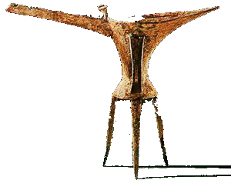
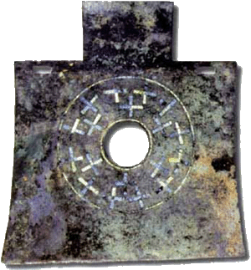
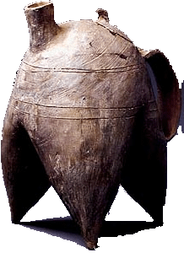
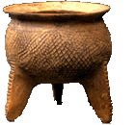
河南偃师二里头遗址出土文物
铜爵（jué）·盛酒器
镶嵌十字纹方钺（yuè）·兵器
陶盉（hé）·温酒器
陶鼎（dǐng）·煮肉器

Slide 11
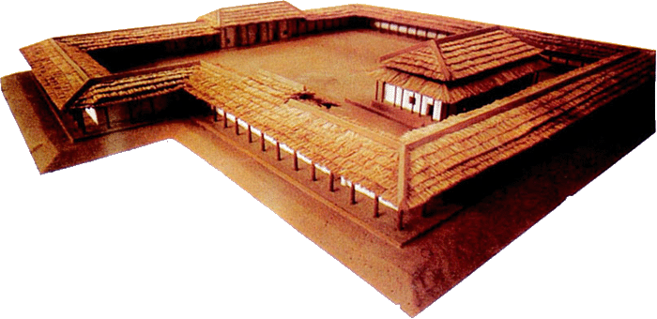

夏朝宫殿遗址复原图
铜爵
·盛酒器
陶鼎·煮肉器
夏朝把天下划分为“九州”进行统治；建立军队，制定刑法，设置监狱，出现了镇压人民的刑罚；统治者筑城郭以保护自己。标志着我国早期奴隶制国家机器产生了。
Notes:
2004年偃师二里头遗址宫殿区发现了宫城城墙以及大型夯土基址、车辙、绿松石器及其制造作坊等重要遗存。

Slide 12
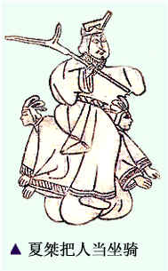

太阳
桀——历史上有名的暴君
时日曷丧，予及汝皆亡！
——《尚书》
失去民心
你这个太阳啊！什么时候灭亡，我们宁愿和你同归于尽！

Slide 13
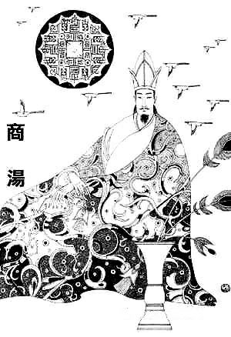
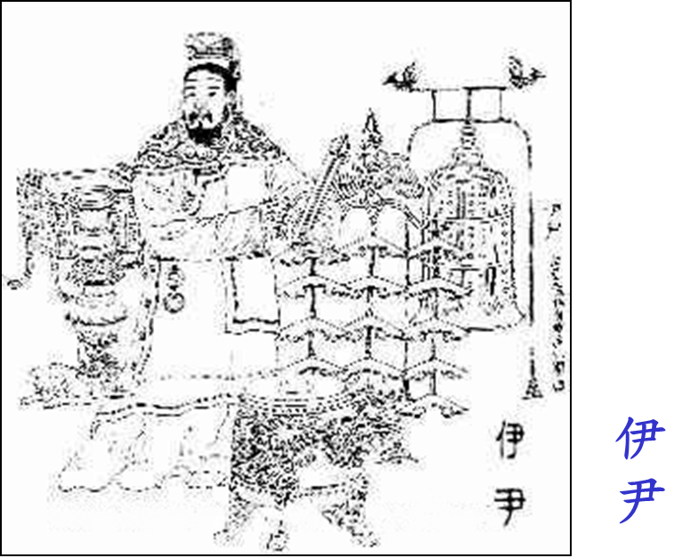
二、商汤灭夏
商汤的统治
商汤重视人才（伊尹），励精图治，使商朝强大起来。
商
汤

Slide 14
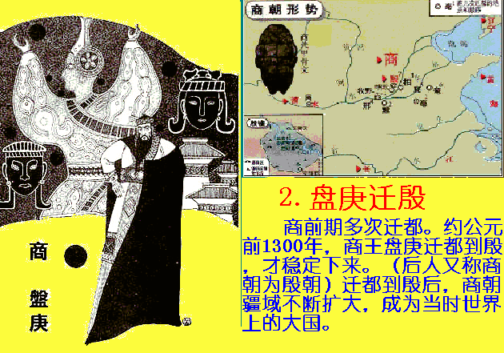
盘庚迁殷：
盘庚以后，商朝统治区域不断扩展，成为当时的世界大国。

Slide 15
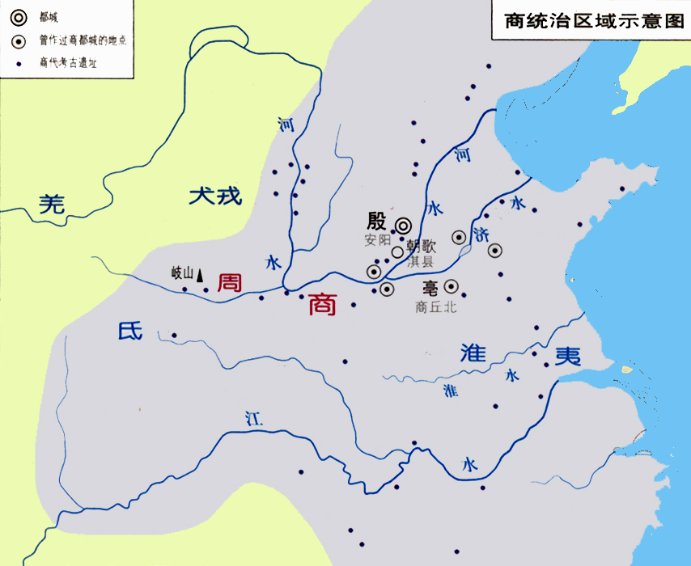
渭河上游
辽河
大海
长江流域
商朝是当时世界上最大的国家之一
殷
亳

Slide 16
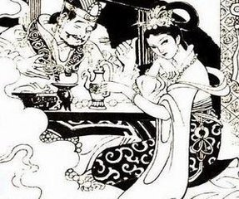
商朝的统治长达500多年，最后一个王是纣（Zhòu）王。

Slide 17
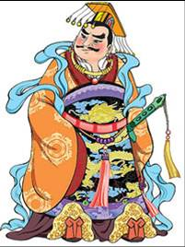
商纣——历史上有名的暴君
荒淫无度，修建离宫别馆、苑囿台榭；宠爱美女妲己，终日歌舞，他还造酒池肉林，酗酒无度。“炮烙之刑”残害人民，还用其他酷刑残害向他进谏的忠臣。
前1046年武王伐纣，
牧野之战军队倒戈，商纣逃回到鹿台自焚而死。商亡。
Notes:
妲（dá）己：商朝最后一位君主商纣王的宠妃。己姓，妲为字。传说为苏姓。据《史记》记载，妲己是有苏氏诸侯之女，在商纣王征伐苏部落时被好酒贪色的纣王掳入宫中，尊为贵妃，极尽荒淫之能事，酒池肉林等乃是纣王为博她欢颜而创，并为了讨好她发明炮烙之刑。

Slide 18
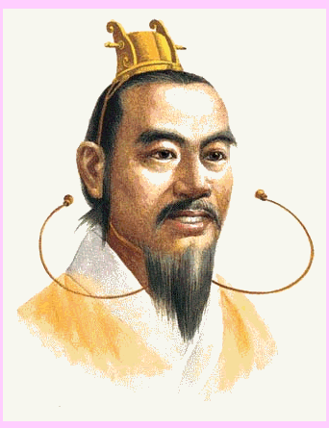
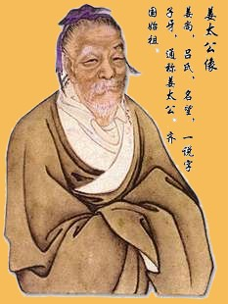
三、武王伐纣---西周的建立
姜
尚
周文王姬昌

Slide 19
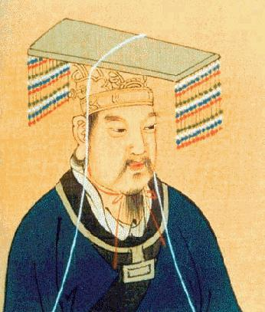
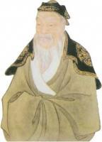
周公旦
一是辅助武王得天下；
二是代理成王治天下；
三是参与了制定周礼；
四是从无野心。
周武王

Slide 20
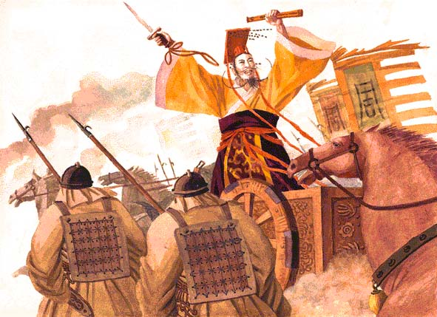
牧野之战

Slide 21
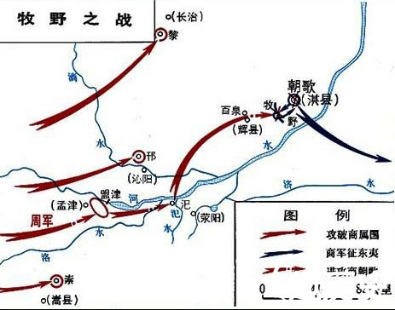
学习思考一：牧野之战发生的时间、地点、结果分别是什么？
时间：
公元前
1046年
地点：
牧野
结果：
商朝灭亡

Slide 22
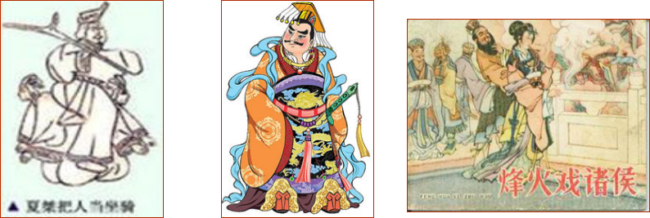
思维延伸： 夏、商、西周三代的灭亡有何相似之处？ 从中我们能得到什么启示？
相似：残暴统治。
启示：①得民心者的天下，失民心者失天下.
②统治者要勤于政事，爱护百姓，政策应该符合人民心愿。

Slide 23
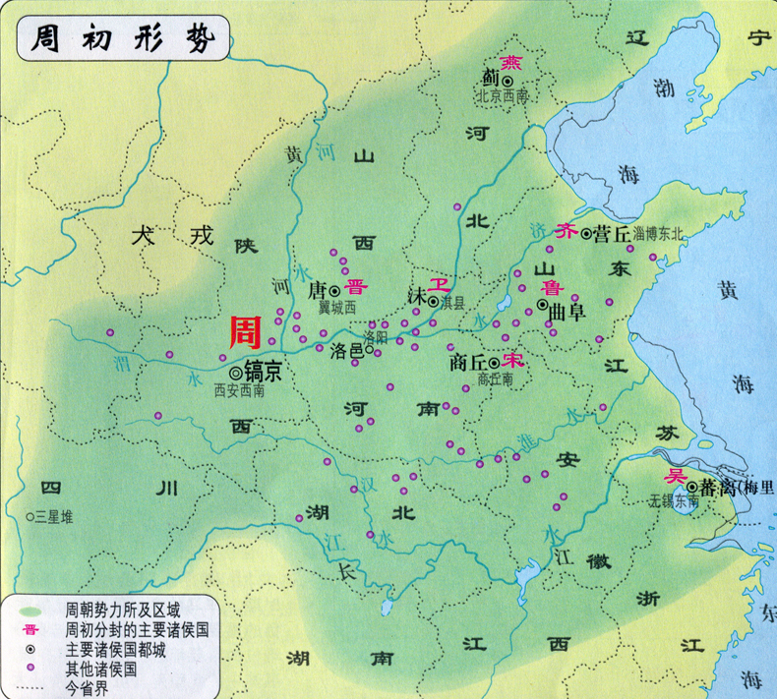

Slide 24
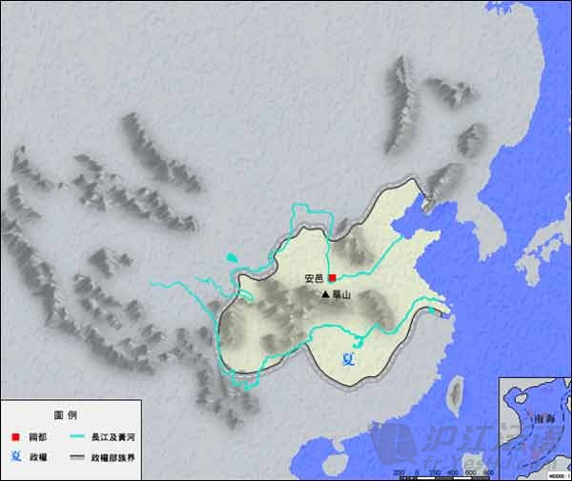
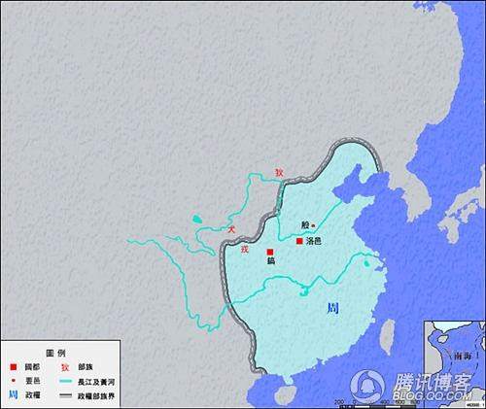
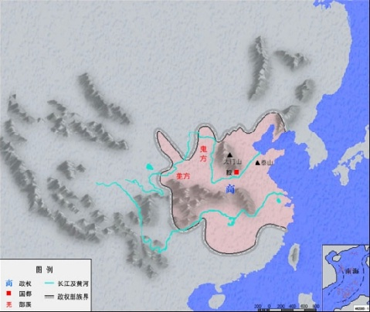
夏
假如你是统治者，面对广阔的疆域，在“家天下”的社会，你会采取什么措施来管理你的国家？
周
商
夏朝50多万平方公里 商朝100多万平方公里 周朝250多万平方公里

Slide 25
四、西周的分封制
1、目的：
为了稳定政局,扩大统治范围
2、分封对象：
同姓贵族、功臣、古代帝王后裔
3、权力：
管理土地和人民
4、诸侯义务：
镇守疆土、保卫王室、交
纳供赋和朝见周天子
5、贵族等级：
天子、诸侯、卿大夫、士

Slide 26
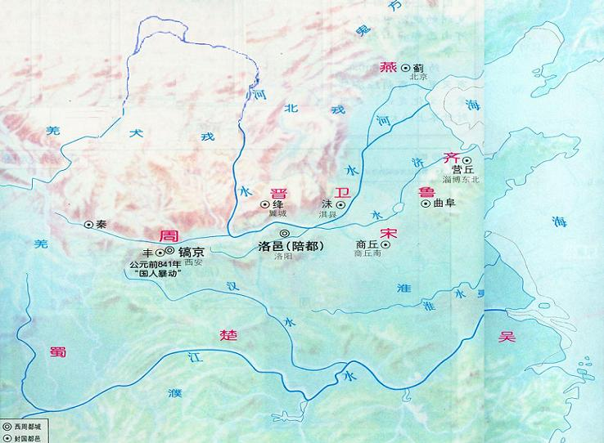
西周分封形势图
北京一带称
燕蓟之地
山西称为
三晋之地
山东称为
齐鲁大地
王室子弟
功臣
臣服的旧邦首领
Notes:
蓟：jì。

Slide 27

第4课 夏商周的更替
溥天之下，莫非王土；率土之滨，莫非王臣。
——《诗·小雅·北山》
礼乐征伐自天子出。
——《论语·季氏》

Slide 28
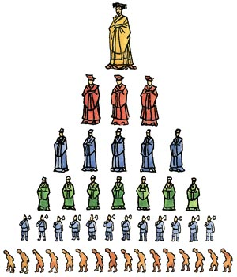
西周的
分封制内容：
周天子
诸侯
卿大夫
士
平民
奴隶
西周等级示意图

Slide 29
问题思考
西周分封制的作用？
1、稳固王室统治
2、扩大统治范围。

Slide 30
五、西周的灭亡
（1）公元前841年国人暴动
——周厉王历史上有名的暴君
（2）公元前771年犬戎进攻镐京，西周灭亡。
——周幽王“烽火戏诸侯”
（3）周平王迁都洛邑，史称东周

Slide 31
活动与探究
简单做一个夏、商、西周大事年表，内容要包括重要年代、重要事件和重要人物三大项。
重要年代 | 重要事件 | 重要人物
约前2070年-- 约前1600年
约前1600年-- 前1046年
约前1300年
前1046年--- 前771年
夏朝建立、都阳城 夏朝灭亡
汤灭夏，商朝建立 商朝灭亡
盘庚迁殷
牧野之战,西周建立 都镐 西周灭亡
禹 桀
商王汤 纣
商王盘庚
周文王周武王 周厉王周幽王
Notes:
宫殿平面基址呈长方形，东西长51米，南北宽32米，用夯土筑成；北面为正殿，东、西、南三面有廊庑（wǔ）。整个建筑的外围，还有一道厚约2米的围墙。

Slide 32
课堂练习
1．下列我国古代的哪一制度开始于夏朝 ( )
A．禅让制
B．世袭制
C．分封制
D．郡县制
B
Notes:
宫殿平面基址呈长方形，东西长51米，南北宽32米，用夯土筑成；北面为正殿，东、西、南三面有廊庑（wǔ）。整个建筑的外围，还有一道厚约2米的围墙。

Slide 33
课堂练习
2．从夏、商、西周三代的覆亡中，我们可以得到的历史教训是国君应该（ ）
A．重视教育
B．勤政爱民
C．发展经济
D．增强军事力量
B
Notes:
宫殿平面基址呈长方形，东西长51米，南北宽32米，用夯土筑成；北面为正殿，东、西、南三面有廊庑（wǔ）。整个建筑的外围，还有一道厚约2米的围墙。

Slide 34
课堂练习
3、请说出下列年代所发生的重大历史事件和重要人物：
禹建立夏朝
盘庚迁殷
西周灭亡
约前2070年
约前1600年
约前1300年
前1046年
前771年
成汤灭夏 建立商朝
武王伐纣 建立西周

Slide 35
公元前300年
公元前200年
公元前100年
公元元年
公元100年
公元200年
小常识
公元纪年法
1、是以耶稣诞生的那年作为公元元年，这一年以前的年份称为公元前多少年。
。
2、年代、世纪：10年为一个年代；
100年为一个世纪。

